Slide 1
ARMV8和ARMV9架构学习
异常/中断/gic专题
armv8和armv9中断学习-课程介绍
讲师：代码改变世界ctw

Slide 2
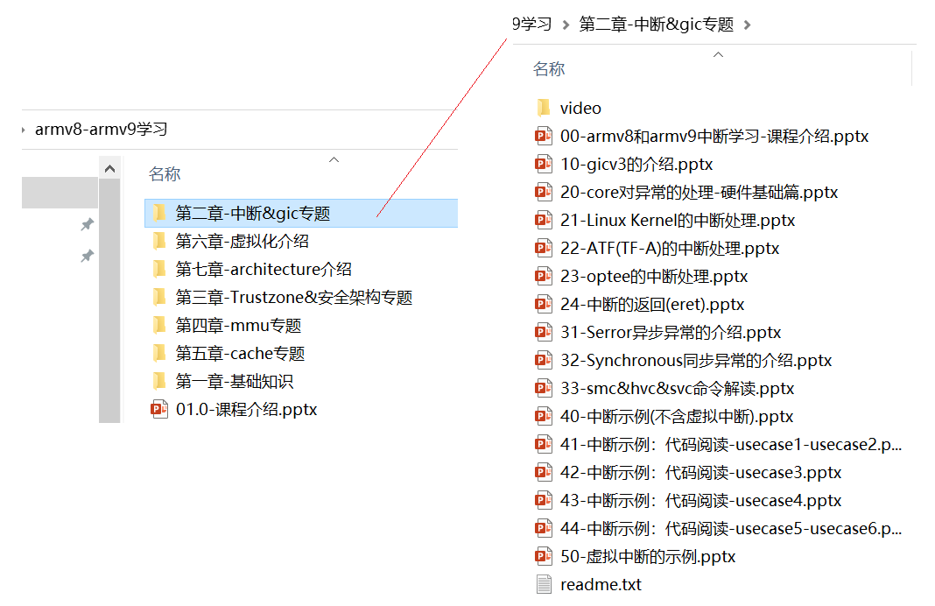
课程结构

Slide 3
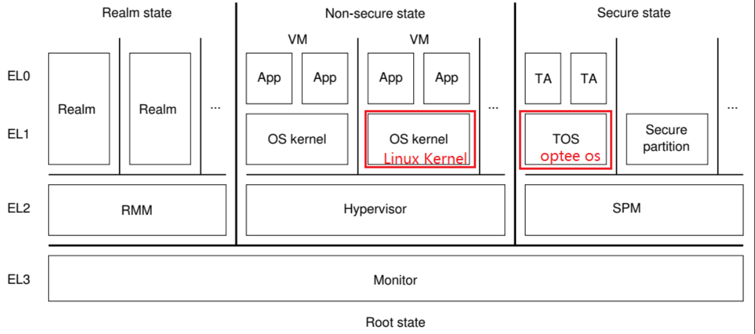
思考
图片来自arm官方文档

Slide 4
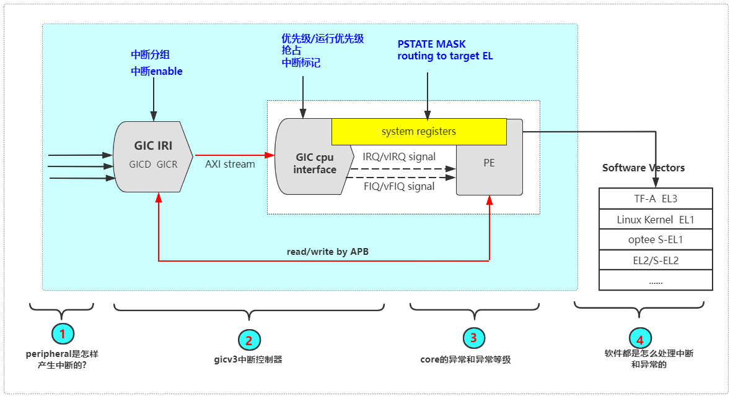
我要讲什么？

Slide 5
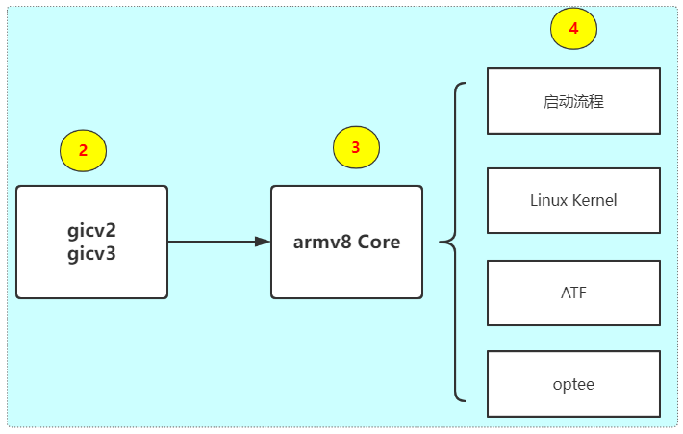
我要讲什么？
agenda
10、armv8/armv9中断学习 - 总目录
20、armv8/armv9中断(异常)
30、armv8/armv9的异常介绍
40、中断示例(不含虚拟中断)
50、虚拟中断的示例
60、gicv3的介绍
70、linux Kernel 种的中断示例
80、optee 种的中断示例

Slide 6

学习目标

Slide 7
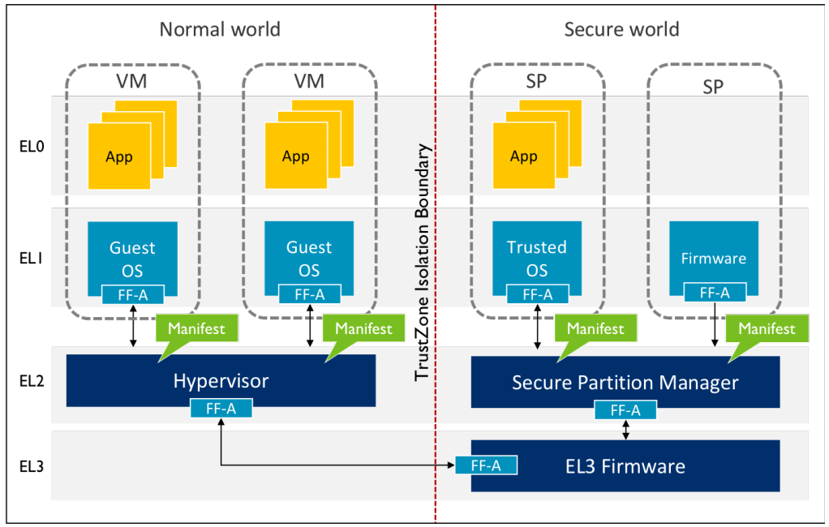
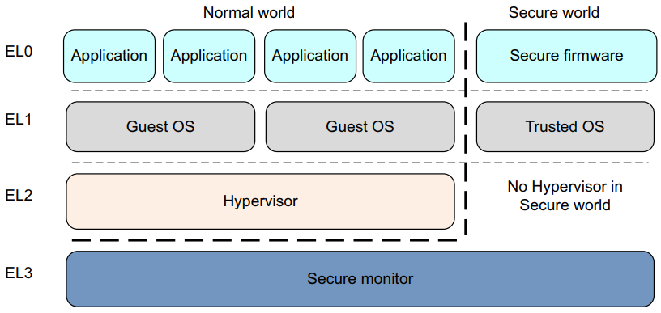
未来趋势：FF-A
Firmware_Framework Architecture
图片来自arm官方文档

Slide 8
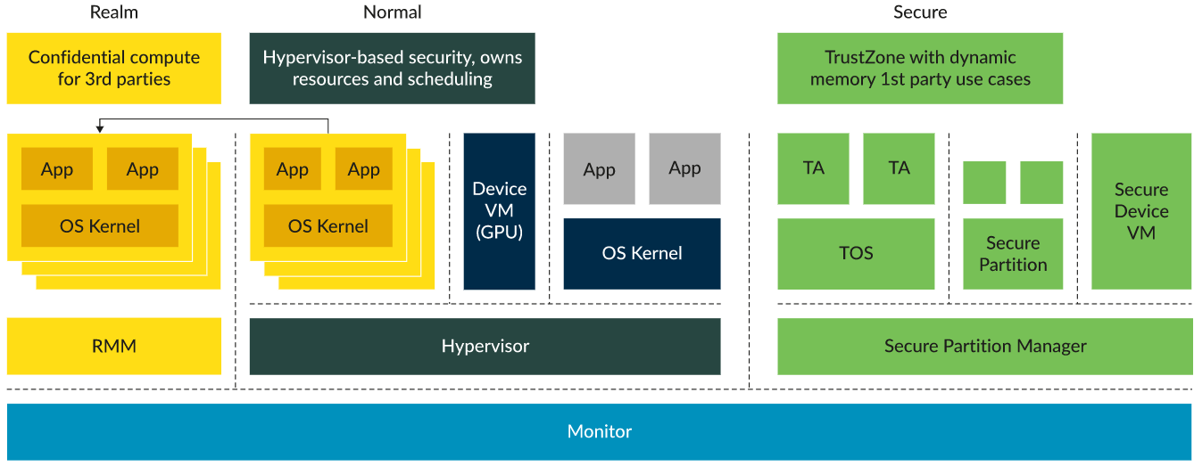
未来趋势： CCA architecture
Confidential Compute Architecture
图片来自arm官方文档

Slide 9
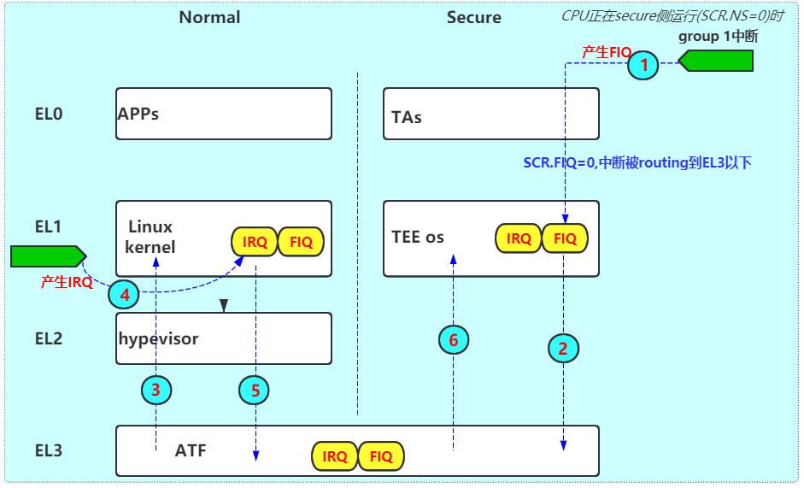
先学完一个小目标

Slide 10
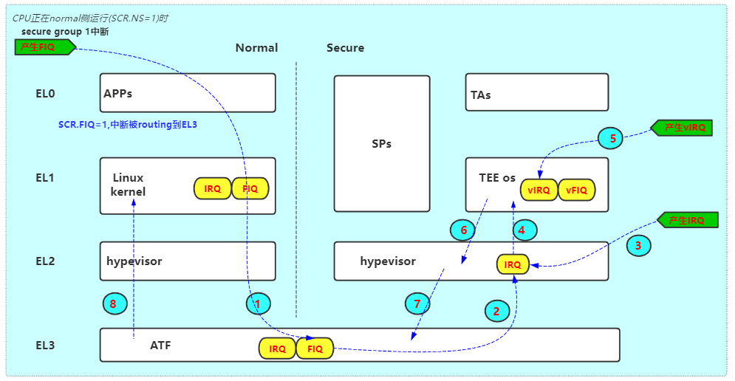
中级目标吧

Slide 11
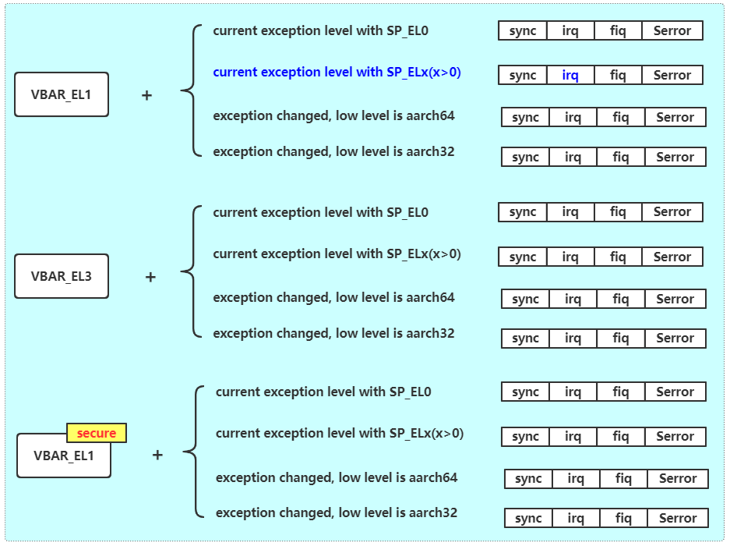
软件：小目标

Slide 12
软件：小目标
For Linux Kernel
中断向量表
中断的map
中断的级联
中断的注册，如何写一个中断程序
SGI中断的使用
PPI中断介绍
For Optee
中断向量表
中断的注册，如何写一个中断程序
foreign中断和native中断
For ATF
中断向量表
中断的管理
1021和1022中断
For SPM
中断的页表
中断的管理

Slide 13
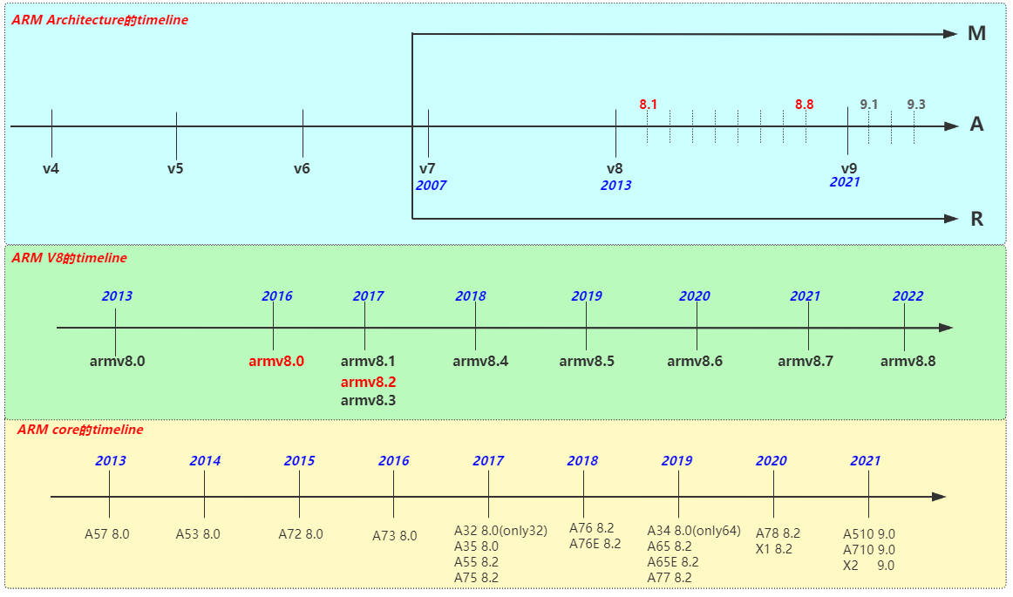
architecture & core

Slide 14
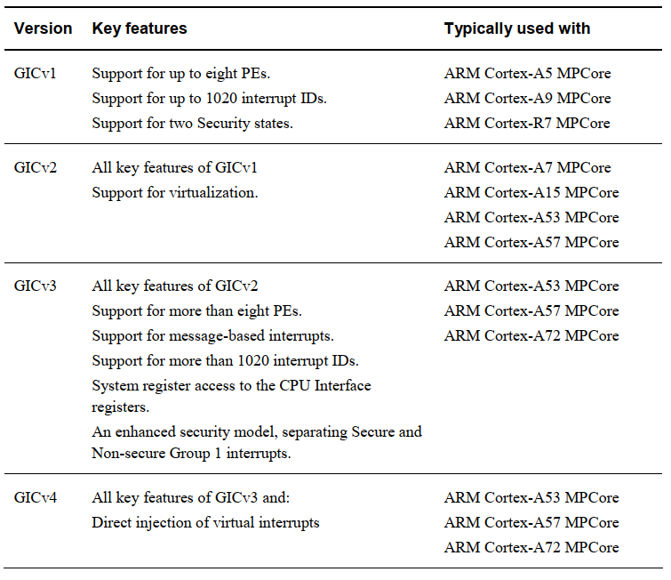
gic version

Slide 15





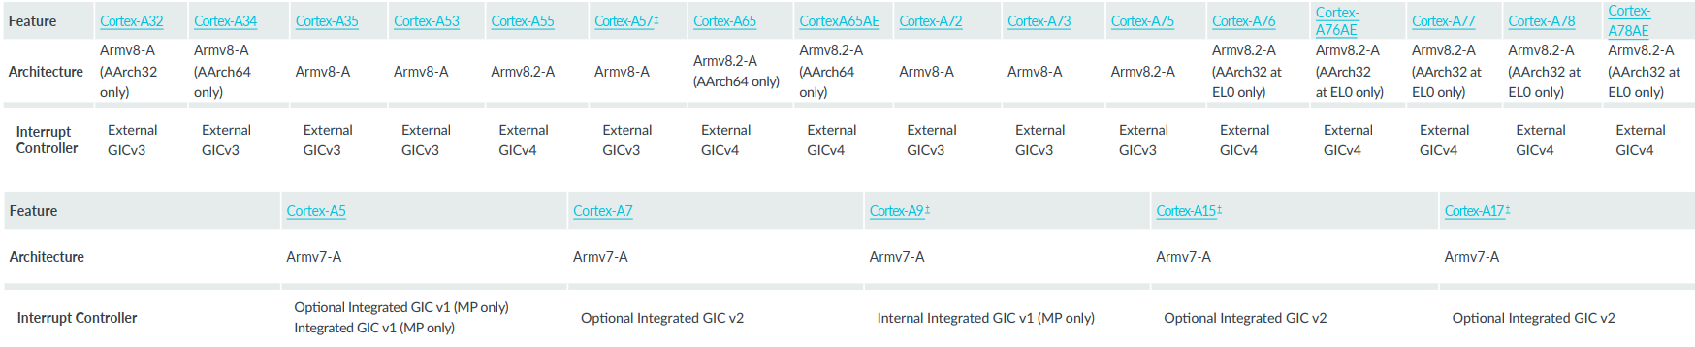
gic version
Cortex-A73, Cortex-A72, Cortex-A57, Cortex-A53
Cortex-A76, Cortex-A55
Cortex-A78AE, Cortex-A76AE, Cortex-A76, Cortex-A55
Cortex-A15, Cortex-A7
enhancing virtualization capabilities

